Slide 1
无监督学习
中国科学技术大学 | 大数据学院 | 连德富
dove.ustc@gmail.com

Slide 2
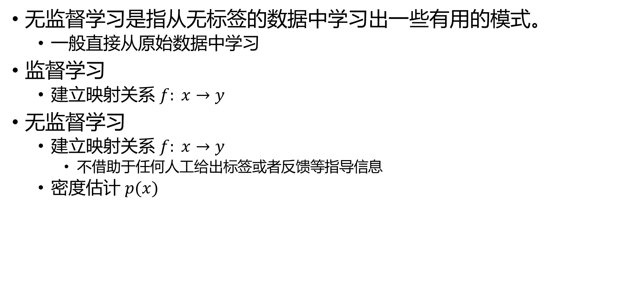
无监督学习
无监督学习是指从无标签的数据中学习出一些有用的模式。
一般直接从原始数据中学习
监督学习
建立映射关系 $f: x→y$
无监督学习
建立映射关系 $f: x→y$
不借助于任何人工给出标签或者反馈等指导信息
密度估计 $p(x)$

Slide 3
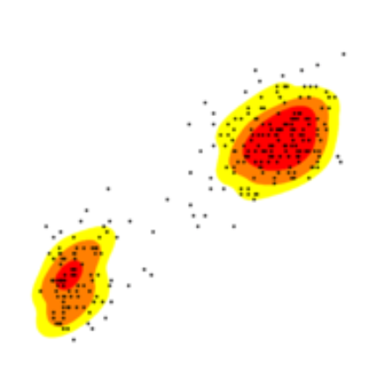
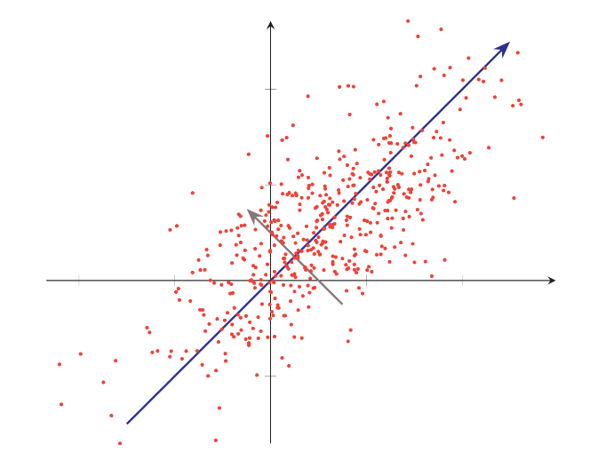
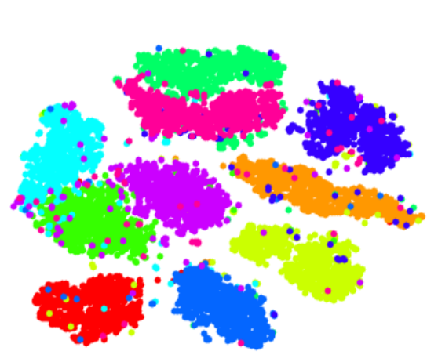
典型的无监督学习问题
无监督特征学习
密度估计
聚类

Slide 4
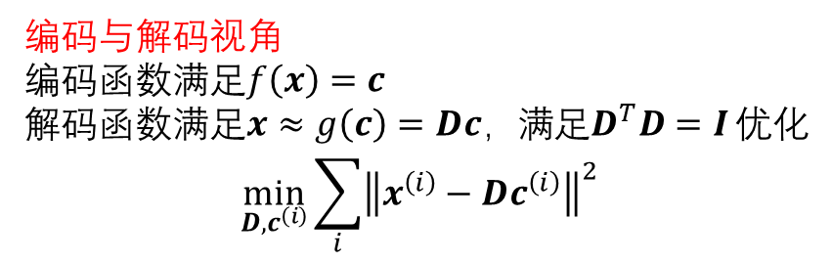
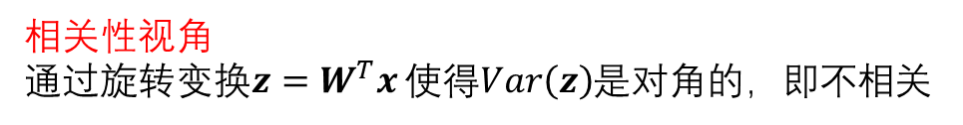
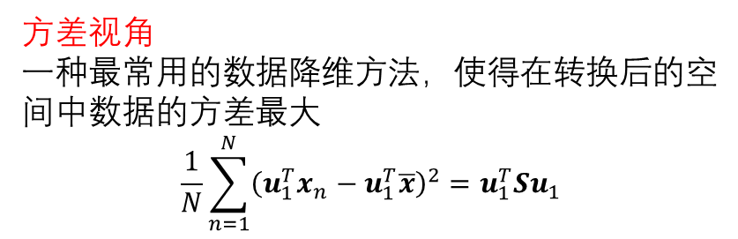
主成分分析
编码与解码视角
编码函数满足$f\left(x\right)=c$
解码函数满足$x≈g\left(c\right)=Dc，$满足$D^{T}D=I$ 优化
$$\min_{D,c^{\left(i\right)}}{\sum_{i}{{\left\|x^{\left(i\right)}−Dc^{\left(i\right)}\right\|}^{2}}}$$
方差视角
一种最常用的数据降维方法，使得在转换后的空间中数据的方差最大
$$\frac{1}{N}\sum_{n=1}^{N}{{\left(u_{1}^{T}x_{n}−u_{1}^{T}\overline{x}\right)}^{2}=u_{1}^{T}Su_{1}}$$
相关性视角
通过旋转变换$z=W^{T}x$ 使得$Var\left(z\right)$是对角的，即不相关

Slide 5
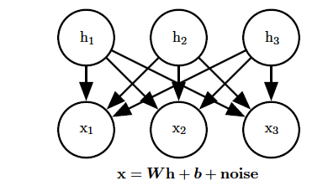

线性因子模型
数据生成过程
$z\sim p\left(z\right)$，因子分布，满足$p\left(z\right)=\prod_{i}{p\left(z_{i}\right)}$
$x=Wz+μ+noise，$噪声通常是对角化且服从高斯分布

Slide 6
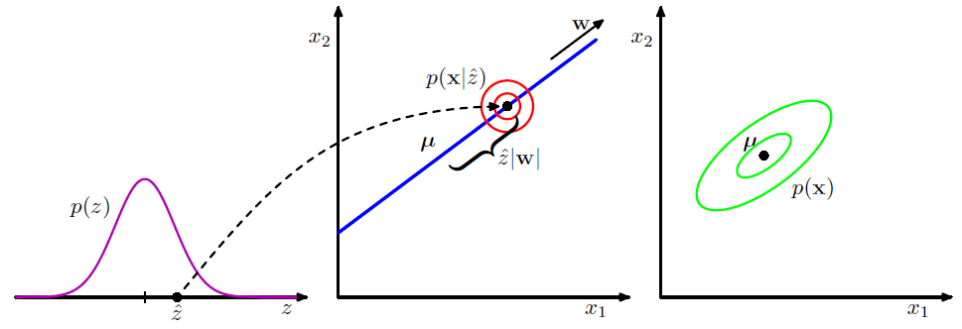

概率主成分分析
数据生成过程
$h\sim 𝒩\left(z | 0,I\right)$
$x\sim 𝒩\left(x|Wh+b,σ^{2}I\right)$

Slide 7
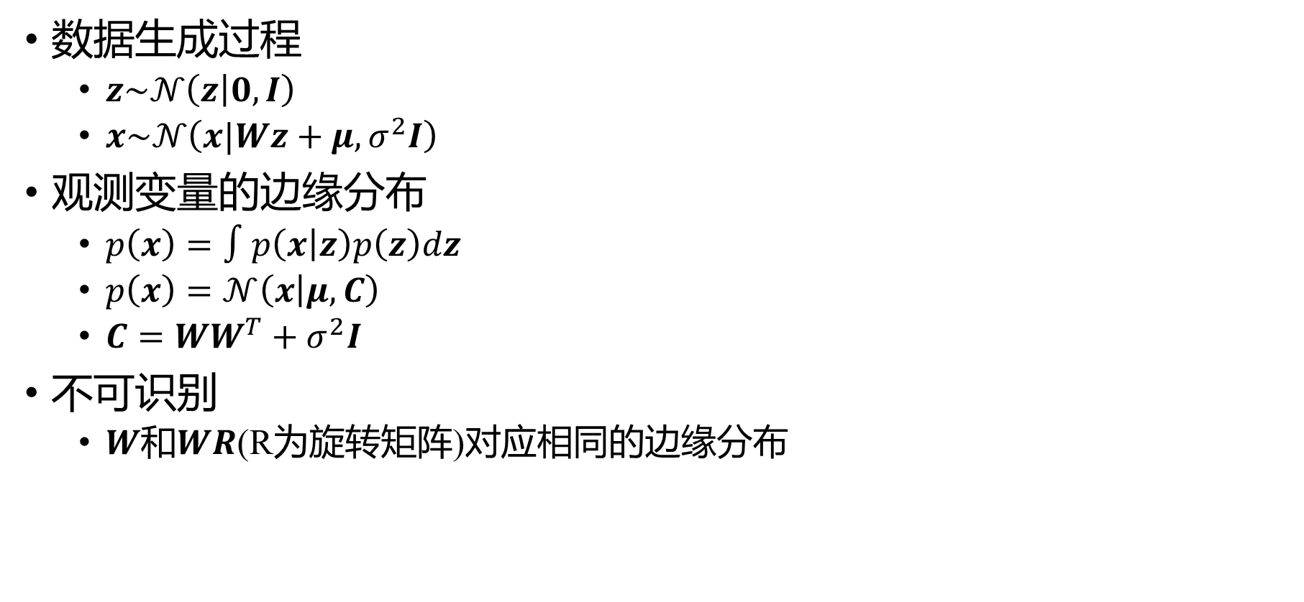
概率主成分分析
数据生成过程
$z\sim 𝒩\left(z | 0,I\right)$
$x\sim 𝒩\left(x|Wz+μ,σ^{2}I\right)$
观测变量的边缘分布
$p\left(x\right)=∫p\left(x | z\right)p\left(z\right)dz$
$p\left(x\right)=𝒩\left(x | μ,C\right)$
$C=WW^{T}+σ^{2}I$
不可识别
$W$和$WR$(R为旋转矩阵)对应相同的边缘分布

Slide 8


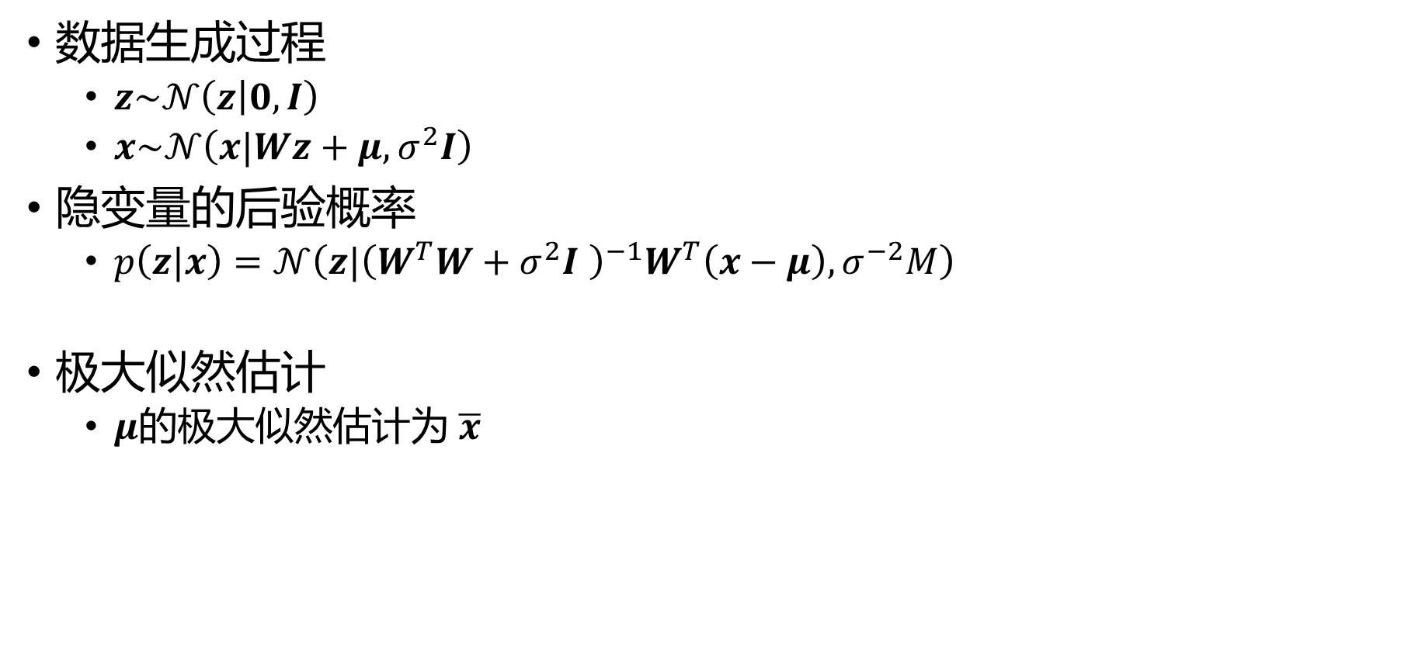
概率主成分分析
数据生成过程
$z\sim 𝒩\left(z | 0,I\right)$
$x\sim 𝒩\left(x|Wz+μ,σ^{2}I\right)$
隐变量的后验概率
$p\left(z|x\right)=𝒩\left(z|{\left(W^{T}W+σ^{2}I \right)}^{−1}W^{T}\left(x−μ\right),σ^{−2}M\right)$
极大似然估计
$μ$的极大似然估计为 $\overline{x}$

Slide 9

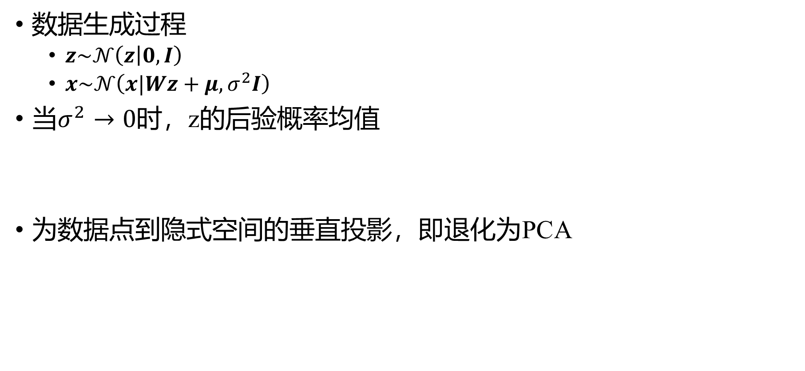
概率主成分分析
数据生成过程
$z\sim 𝒩\left(z | 0,I\right)$
$x\sim 𝒩\left(x|Wz+μ,σ^{2}I\right)$
当$σ^{2}→0$时，z的后验概率均值
为数据点到隐式空间的垂直投影，即退化为PCA

Slide 10
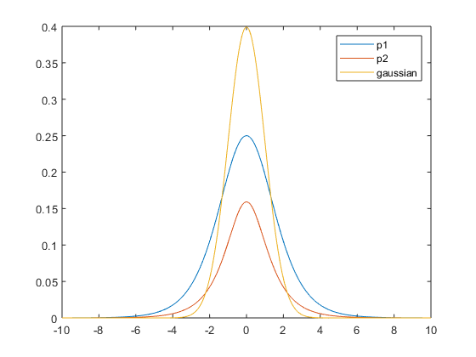
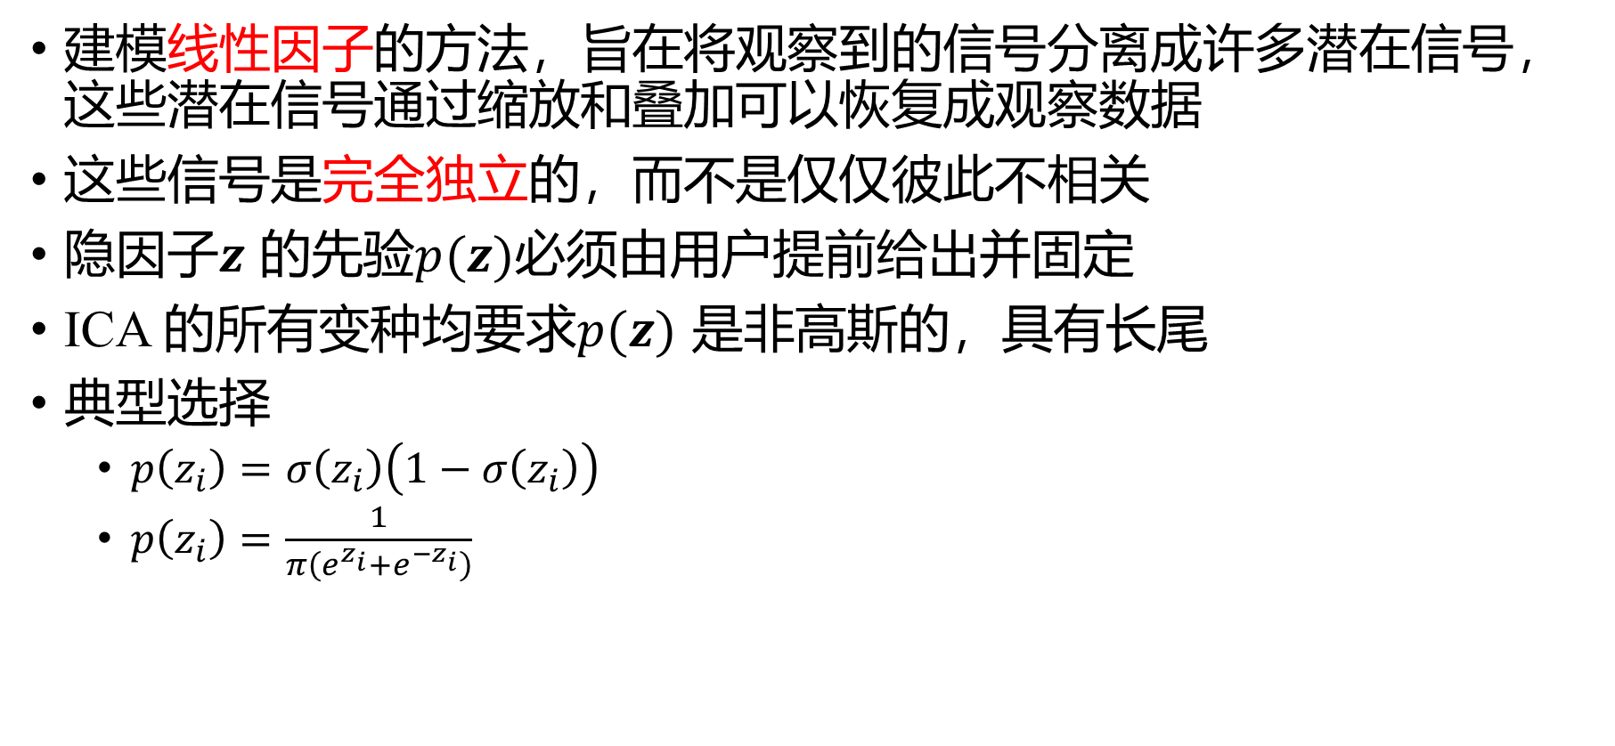
独立成分分析
建模线性因子的方法，旨在将观察到的信号分离成许多潜在信号，这些潜在信号通过缩放和叠加可以恢复成观察数据
这些信号是完全独立的，而不是仅仅彼此不相关
隐因子$z$ 的先验$p(z)$必须由用户提前给出并固定
ICA 的所有变种均要求$p(z)$ 是非高斯的，具有长尾
典型选择
$p\left(z_{i}\right)=σ\left(z_{i}\right)\left(1−σ\left(z_{i}\right)\right)$
$p\left(z_{i}\right)=\frac{1}{π\left(e^{z_{i}}+e^{−z_{i}}\right)}$

Slide 11
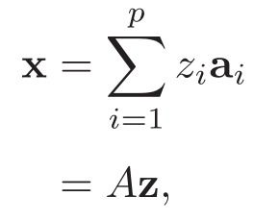

稀疏编码（Sparse Coding）
（线性）编码
给定一组基向量$A = [a1 ,··· ,a_{p}]$，将输入样本$x$ 表示为这些基向量的线性组合
字典（dictionary）
编码（encoding）

Slide 12
完备性
如果p个基向量刚好可以支撑p维的欧氏空间，则这p个基向量是完备的。
如果p个基向量可以支撑d维的欧氏空间，并且p > d，则这p个基向量是过完备的，冗余的。
稀疏编码
找到一组“超完备”的基向量（即p > d）来进行编码。

Slide 13
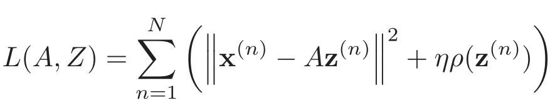
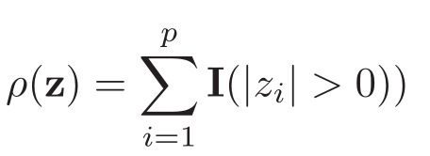
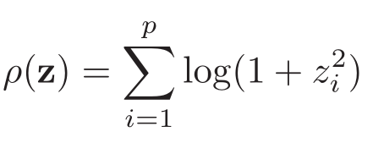
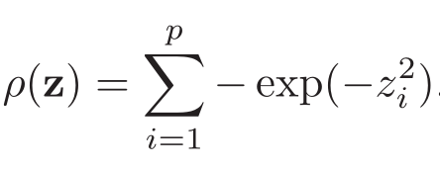
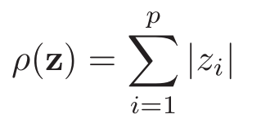
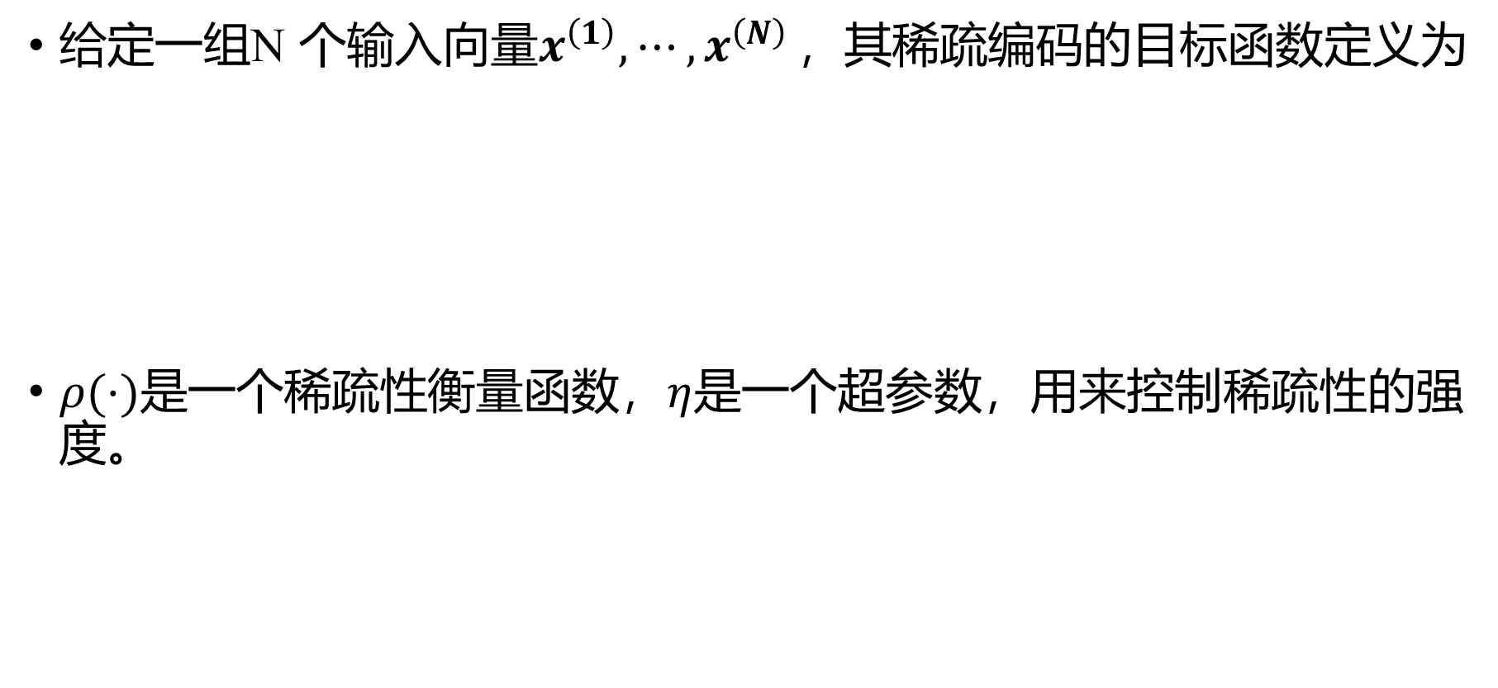
稀疏编码
给定一组N 个输入向量$x^{\left(1\right)},⋯,x^{\left(N\right)}$，其稀疏编码的目标函数定义为
$ρ(·)$是一个稀疏性衡量函数，$η$是一个超参数，用来控制稀疏性的强度。

Slide 14
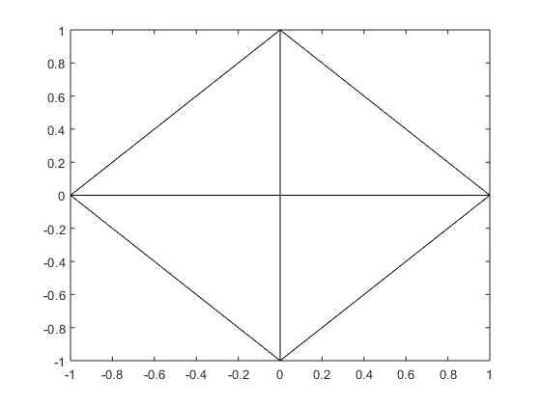
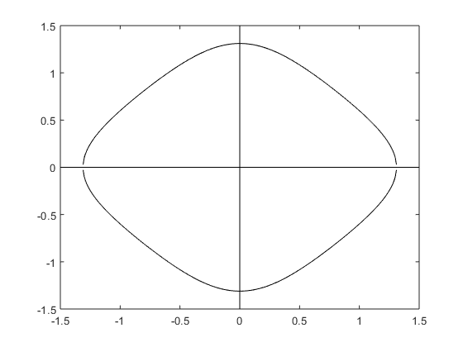
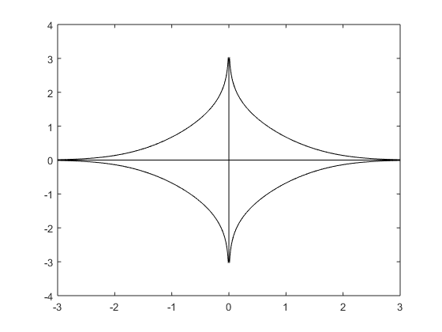
稀疏编码

Slide 15
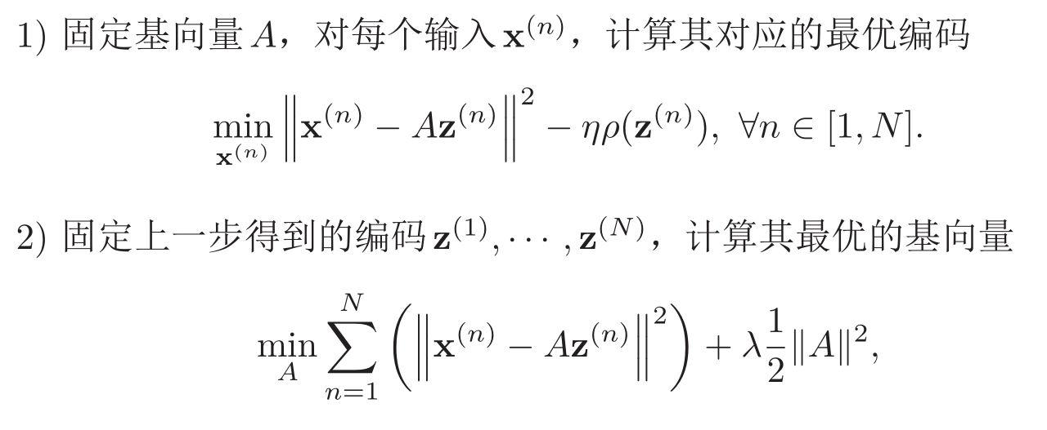
训练过程
稀疏编码的训练过程一般用交替优化的方法进行。

Slide 16
稀疏编码的优点
计算量
稀疏性带来的最大好处就是可以极大地降低计算量。
可解释性
因为稀疏编码只有少数的非零元素，相当于将一个输入样本表示为少数几个相关的特征。这样我们可以更好地描述其特征，并易于理解。
特征选择
稀疏性带来的另外一个好处是可以实现特征的自动选择，只选择和输入样本相关的最少特征，从而可以更好地表示输入样本，降低噪声并减轻过拟合。

Slide 17


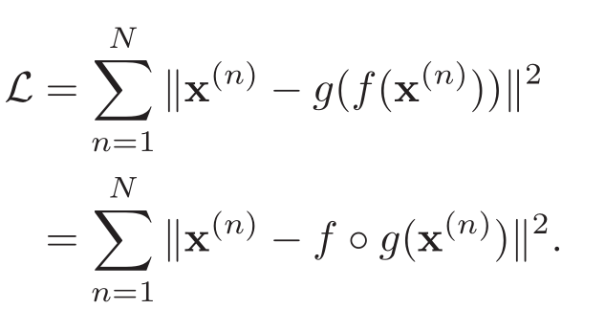
自编码器（ Auto-Encoder ）
编码器（Encoder）
解码器（Decoder）
自编码器的学习目标是最小化重构错误：
向自编码器强加一些约束，使它只能近似地复制，并只能复制与训练数据相似的输入。这些约束强制模型考虑输入数据的哪些部分需要被优先复制，因此它往往能学习到数据的有用特性

Slide 18
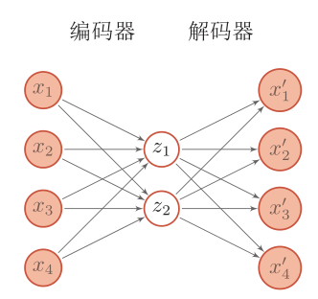
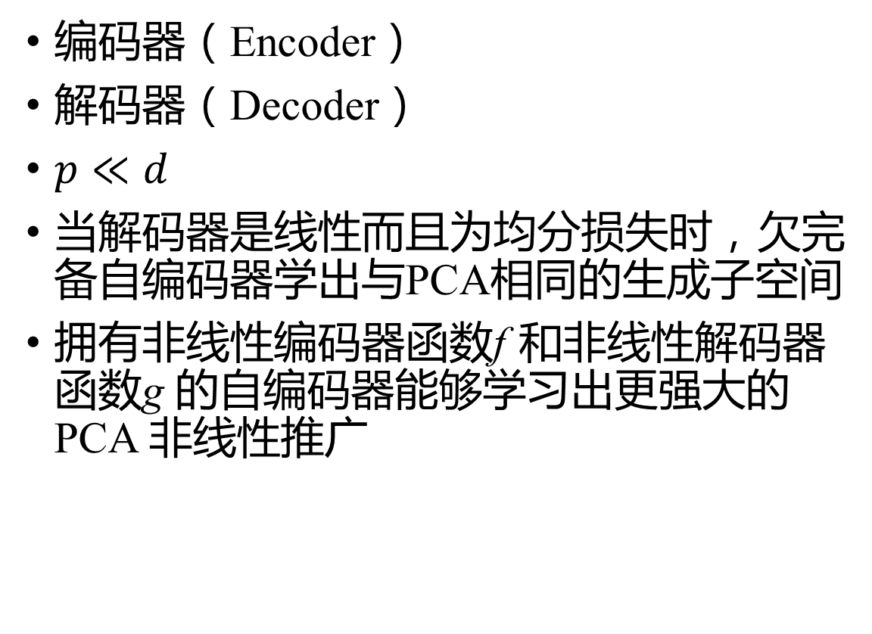
欠完备自编码器
编码器（Encoder）
解码器（Decoder）
$p≪d$
当解码器是线性而且为均分损失时，欠完备自编码器学出与PCA相同的生成子空间
拥有非线性编码器函数f 和非线性解码器函数g 的自编码器能够学习出更强大的PCA 非线性推广
欠完备

Slide 19
正则编码器
正则自编码器使用的损失函数可以鼓励模型学习其他特性（除了将输入复制到输出），而不必限制使用浅层的编码器和解码器以及小的编码维数来限制模型的容量。
这些特性包括
稀疏表示、
表示的小导数、
对噪声或输入缺失的鲁棒性。

Slide 20
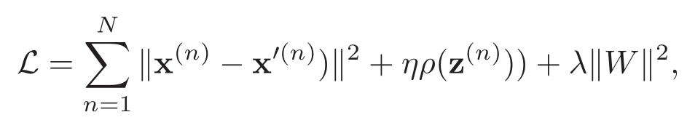
稀疏自编码器
通过给自编码器中隐藏层单元z加上稀疏性限制，自编码器可以学习到数据中一些有用的结构。
稀疏性衡量函数

Slide 21
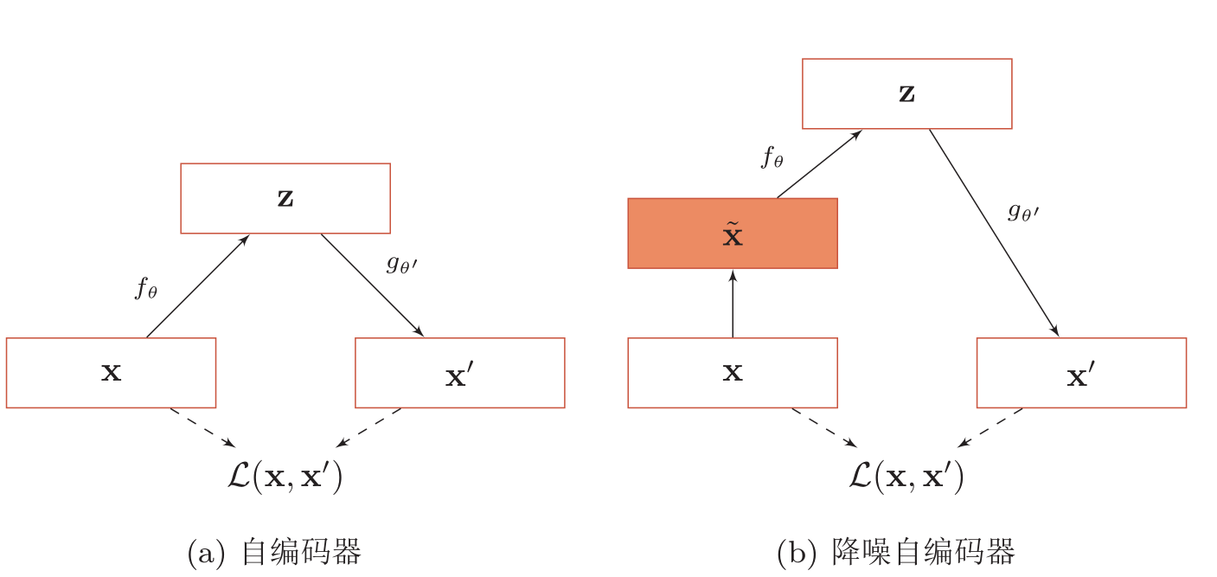

降噪自编码器
通过引入噪声来增加编码鲁棒性的自编码器
对于一个向量$x$，我们首先根据一个比例µ随机将$x$的一些维度的值设置为0，得到一个被损坏的向量$\tilde{x}$。
然后将被损坏的向量$\tilde{x}$输入给自编码器得到编码$z$，并重构出原始的无损输入$x$。
降噪自编码器必须撤消这些损坏，而不是简单地复制输入

Slide 22
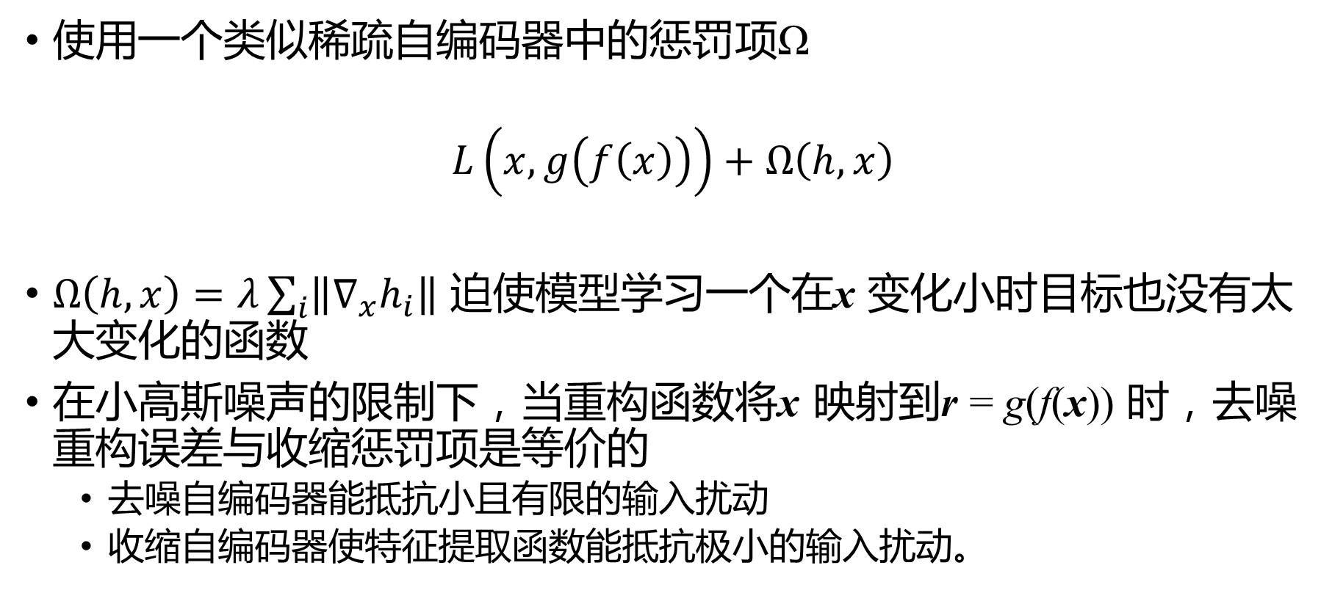
惩罚导数作为正则
使用一个类似稀疏自编码器中的惩罚项Ω
$$L\left(x,g\left(f\left(x\right)\right)\right)+Ω\left(h,x\right)$$
$Ω\left(h,x\right)=λ\sum_{i}{\left\|∇_{x}h_{i}\right\|}$ 迫使模型学习一个在x 变化小时目标也没有太大变化的函数
在小高斯噪声的限制下，当重构函数将x 映射到r = g(f(x)) 时，去噪重构误差与收缩惩罚项是等价的
去噪自编码器能抵抗小且有限的输入扰动
收缩自编码器使特征提取函数能抵抗极小的输入扰动。

Slide 23
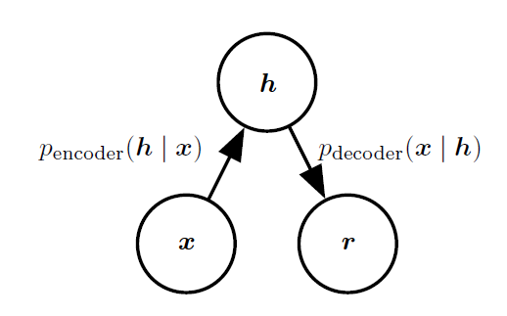

随机自编码器
我们也可以将编码函数(encoding function) f(x) 的概念推广为编码分布(encoding distribution)$p_{encoder}\left(h|x\right)$

Slide 24

预测稀疏分解
稀疏编码和参数化自编码器的混合模型
这个模型由一个编码器f(x) 和一个解码器g(h) 组成，并且都是参数化的
h 由优化算法控制。优化过程是最小化
训练算法交替地相对h 和模型的参数最小化上述目标

Slide 25

谢谢

